Slide 1
THUẬT TOÁN ASTAR

Slide 2

Hello!
Tôi tên là tiền
Hôm nay tôi sẽ thuyết trình về thuật toán của tôi.

Slide 3
Nội dung ý tưởng
1.

Slide 4
Ý tưởng
Dùng thuật toán heuristic để tìm khoảng cách giữa các điểm
Dùng cấu trúc danh sách priorityqueue để tạo DS Open và Closed
Duyệt từng phần tử trong danh sách kề thêm phần tử đang duyệt vào Closed thêm tất cả các đỉnh kề với đỉnh đang duyệt và chưa nằm trong Open hoặc Closed vào Open và gán nút cha cho các đỉnh kề bằng đỉnh đang duyệt
Lặp lại bước này cho đến khi Open không còn phần tử nào hoặc đỉnh đang duyệt bằng đỉnh muốn đến

Slide 5
Giới thiệu
Giải thích các hàm cần gọi tới

Slide 6
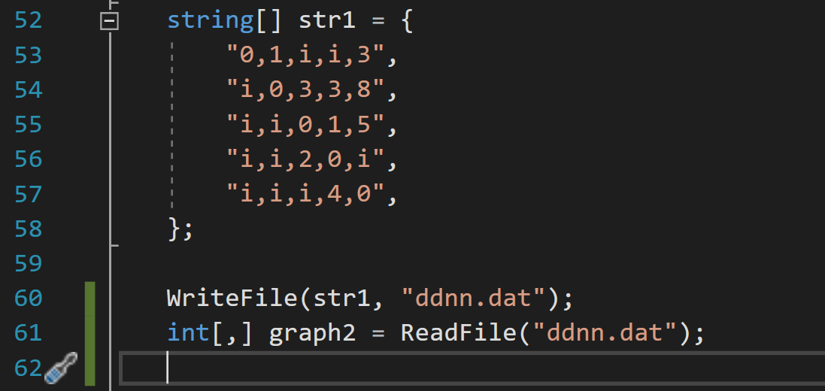
Khởi tạo đồ thị dữ liệu đầu vào ma trận trọng số

Slide 7
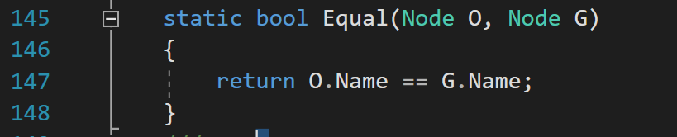
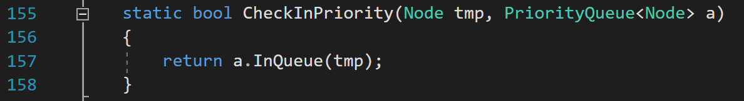
Kiểm tra 2 đỉnh có bằng nhau không
Kiểm tra đỉnh đã có trong danh sách hay chưa

Slide 8
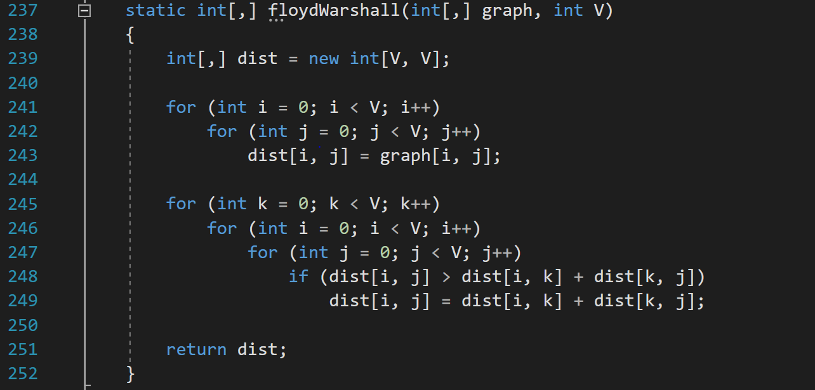
Tìm trọng số ít nhất giữa tất cả các đỉnh với nhau

Slide 9
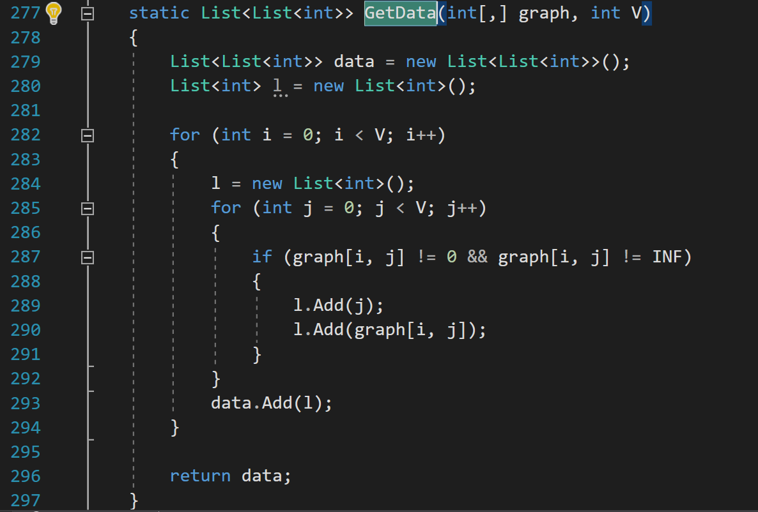
Chuyển đổi ma trận trọng số sang danh sách kề

Slide 10
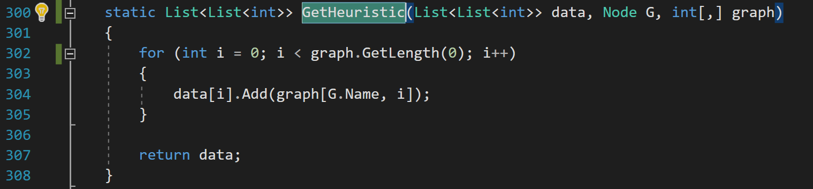
Lấy trọng số ít nhất ừ đỉnh bắt đầu đến tất cả các đỉnh

Slide 11
Khởi tạo Open và Closed:
PriorityQueue là một hàng đợi ưu tiên khi thêm vào danh sách nó sẽ sắp xếp lại hàng đợi

Slide 12
Gán heuristic của đỉnh đầu tiên và add vào Open

Slide 13
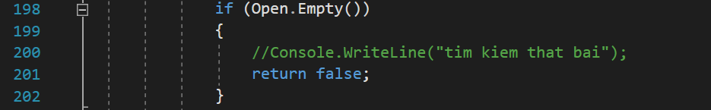
Nếu Open rỗng thì tìm kiếm thất bại

Slide 14
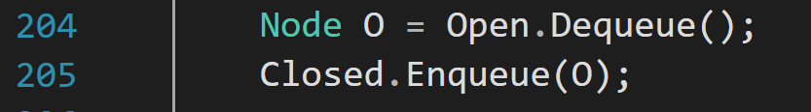
Thêm node đang duyệt vào Closed để kiểm tra node đó đã đi qua hay chưa

Slide 15
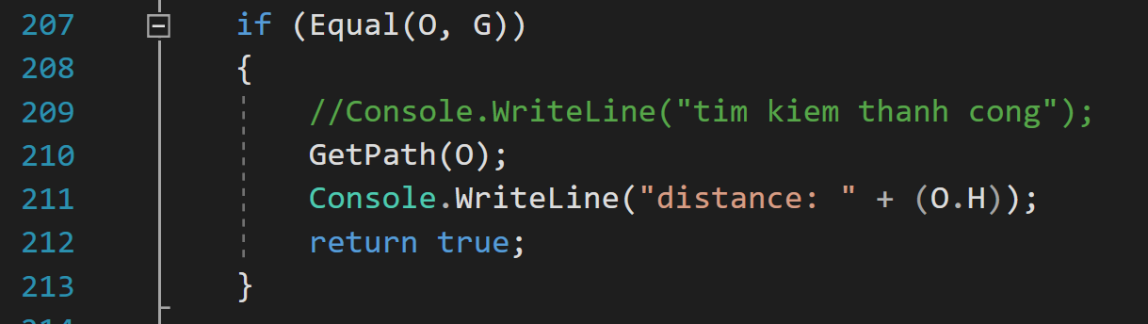
Nếu node đang duyệt bằng với đỉnh muốn đến thì hiển thị đường đi, tổng trọng số và trả về true

Slide 16
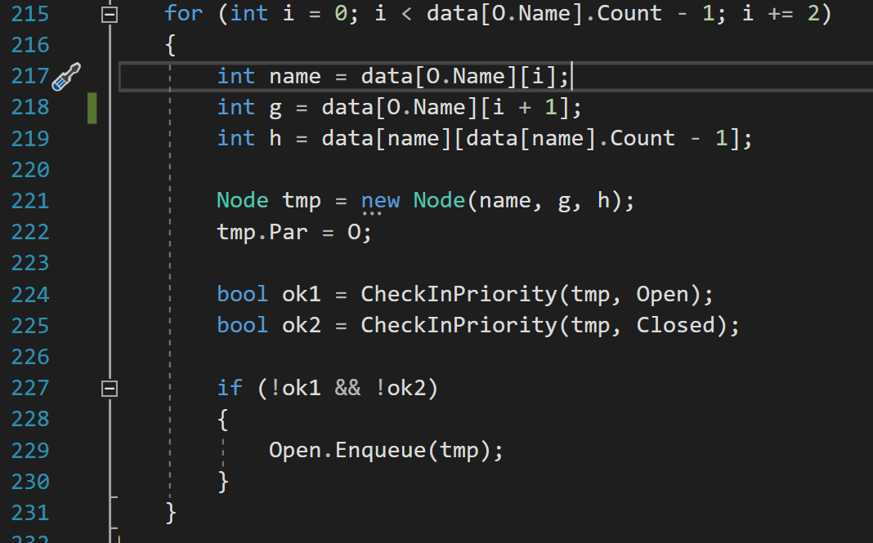
Xét các đỉnh kề với đỉnh đang duyệt để thêm vào Open

Slide 17
Ví dụ
Tìm đường đi ngắn nhất giữa một đỉnh đến một đỉnh cho trước

Slide 18
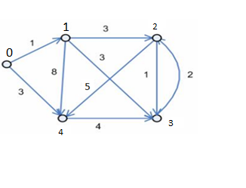
Đồ thị mẫu:
Tìm đường đi giữa đỉnh 0 và đỉnh 2

Slide 19
Data sau khi tạo dữ liệu từ đồ thị mẫu
0 | 1 | 1 | 4 | 3 | 0
1 | 2 | 3 | 3 | 3 | 4 | 8 | 1
2 | 3 | 1 | 4 | 5 | 4
3 | 2 | 2 | 4
4 | 3 | 4 | 3
Danh sách Open:
0,0,0
Danh sách Closed:
null

Slide 20
Lặp lần 1:
+ Duyệt đỉnh đầu tiên 0,0,0
+ Thêm đỉnh 0,0,0 vào Closed
+ tạo các node cho đỉnh kề[1,4], gán node trước bằng 0,0,0 và thêm đỉnh[1,4] vào Open
Danh sách Open:
1,1,1 | 4,3,3
Danh sách Closed:
0,0,0

Slide 21
Lặp lần 2:
+ Duyệt đỉnh đầu tiên 1,1,1
+ Thêm đỉnh 1,1,1 vào Closed
+ tạo các node cho đỉnh kề[2,3,4], gán node trước bằng 1,1,1 và thêm đỉnh[2,3] vào Open
Danh sách Open:
4,3,3 | 2,4,4 | 3,4,4
Danh sách Closed:
0,0,0 | 1,1,1

Slide 22
Lặp lần 3:
+ Duyệt đỉnh đầu tiên 4,3,3
+ Thêm đỉnh 4,3,3 vào Closed
+ tạo các node cho đỉnh kề[3] và thêm đỉnh[] vào Open
Danh sách Open:
3,4,4 | 2,4,4
Danh sách Closed:
0,0,0 | 1,1,1 | 4,3,3

Slide 23
Lặp lần 4:
+ Duyệt đỉnh đầu tiên 3,4,4
+ Thêm đỉnh 3,4,4 vào Closed
+ tạo các node cho đỉnh kề[2] và thêm đỉnh[] vào Open
Danh sách Open:
2,4,4
Danh sách Closed:
0,0,0 | 1,1,1 | 4,3,3 | 3,4,4

Slide 24
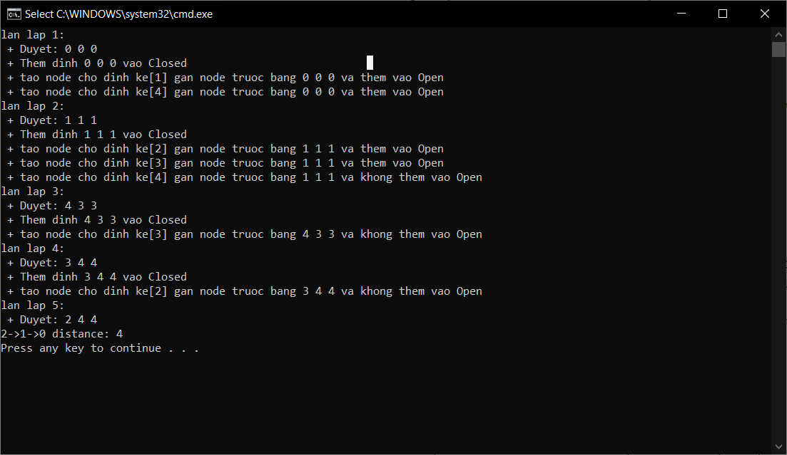
Lặp lần 5:
+ Duyệt đỉnh đầu tiên 2,4,4
+ Bằng với đỉnh cuối nên xuất kết quả

Slide 25
Thanks!
Any questions?
You can find me at
@username
user@mail.me

